Slide 1


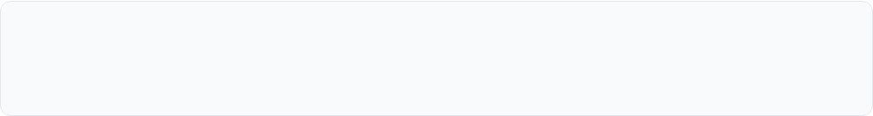
مسابقة أفضل مقترح بحثي
أثر استخدام منصات التواصل الجامعي في تعزيز الانتماء المؤسسي والتواصل الفعال بين الطلاب واﻷدارة
المساق : مقدمة في طرق البحث
MGM333
الإعلام والتسويـق الرقمي
إعداد الطالبة شوق عمر بازهير (242001640)
الإشراف الأكاديمي تحت إشراف د. ريـف بركة

Slide 2
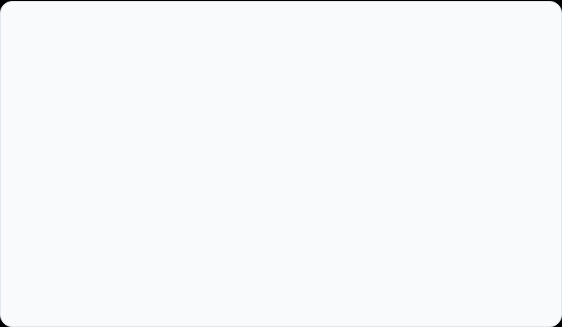
مقدمة
يشهد قطاع التعليم العالي تحولًا رقميًا متسارعًا، انعكس بصورة واضحة على أساليب الاتصال والتواصل داخل الجامعات، حيث أصبحت منصات التواصل الجامعي الرسمية إحدى الأدوات الرئيسة لنشر المعلومات والأخبار، وتقديم الخدمات، وتعزيز التفاعل مع الطلاب ومشاركتهم في الأنشطة الجامعية.
ومع تزايد الاعتماد على هذه المنصات، لم يعد دورها يقتصر على نقل المعلومات، بل أصبح يساهم في بناء جسور التواصل بين الإدارة والطلاب وتعزيز شعورهم بالانتماء للمؤسسة التعليمية
جاءت فكرة هذا البحث نتيجة ملاحظة التوسع في استخدام الجامعات لمنصات التواصل الجامعي الرسمية في ظل التحول الرقمي، مقابل تفاوت واضح في مستوى تفاعل الطلاب مع هذه المنصات واختلاف مدى استفادتهم منها.
كما تشير الدراسات الحديثة إلى أن استراتيجيات الاتصال التفاعلي عبر منصات التواصل الاجتماعي تسهم في تعزيز الانتماء المؤسسي وزيادة مشاركة الطلاب، مما يؤكد أهمية دراسة هذا الموضوع

Slide 3
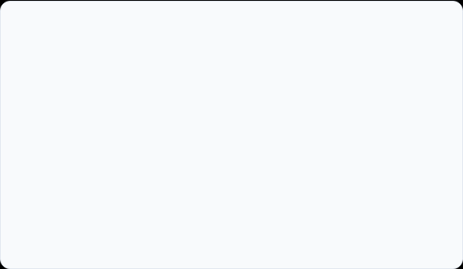
مشكلة البحث وأهميته
أهمية البحث
بيان مشكلة البحث
اﻷهمية النظرية
على الرغم من التوسع في استخدام منصات التواصل الجامعي الرسمية داخل مؤسسات التعليم العالي، إلا أن مدى تأثير هذه المنصات في تعزيز الانتماء المؤسسي وتحسين التواصل الفعال بين الطلاب والإدارة لا يزال بحاجة إلى مزيد من الدراسة، خاصة في البيئة الجامعية السعودية.
كما أن اختلاف مستويات التفاعل والاستجابة عبر هذه المنصات يثير الحاجة إلى قياس أثر استخدامها في بناء علاقة أكثر فاعلية بين الجامعة وطلابها.
إثراء الادبيات العلمية المتعلقة بالاتصال المؤسسي الرقمي
توسيع المعرفة حول العلاقة بين استخدام منصات التواصل والانتماء المؤسسي
توفير مرجع علمي يمكن الاستفادة منه في الدراسات المستقبلية
اﻷهمية العملية
مساعدة الجامعات على تقييم أثر منصات التواصل الجامعي في تحقيق أهدافها الاتصالية.
دعم متخذي القرار في تطوير استراتيجيات الاتصال الرقمي داخل الجامعات.
الإسهام في تحسين جودة التواصل بين الطلاب والإدارة.
تقديم توصيات عملية تساعد على تعزيز الانتماء المؤسسي وزيادة تفاعل الطلاب مع المنصات الجامعية.

Slide 4
أسئلة البحث
السؤال الرئيسي
ماأثر منصات التواصل الجامعي في تعزيز الانتماء المؤسسي والتواصل الفعال بين الطلاب واﻹدارة؟
الاسئلة الفرعية
السؤال الأول: ما مستوى استخدام طلاب الجامعة لمنصات التواصل الجامعي الرسمية؟
السؤال الثاني: ما مستوى الانتماء المؤسسي لدى طلاب الجامعة؟
السؤال الثالث: ما مستوى التواصل الفعال بين الطلاب واﻹدارة عبر منصات التواصل الجامعي ؟
السؤال الرابع: هل توجد علاقة ذات دلالة إحصائية بين أستخدام منصات التواصل الجامعي ومستوى الانتماء المؤسسي لدى الطلاب؟
السؤال الخامس: هل توجد علاقة ذات دلالة إحصائية بين إستخدام منصات التواصل الجامعي ومستوى التواصل الفعال بين الطلاب واﻹدارة؟

Slide 5
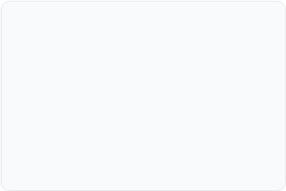
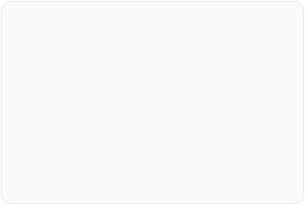
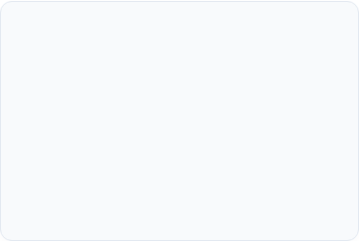
أهداف الدراسة الرئيسة
الهدف العام
استقصاء أثر استخدام منصات التواصل الجامعي في تعزيز الانتماء المؤسسي والتواصل الفعال بين الطلاب والإدارة.
الاهداف الفرعية
الكشف عن العلاقة
تقييم مستوى
تحليل مستوى
بين استخدام منصات التواصل الجامعي ومستوى الانتماء المؤسسي لدى الطلاب
ومستوى التواصل الفعال بين الطلاب واﻹدارة
الفعال بين الطلاب والإدارة عبر منصات التواصل الجامعي.
والانتماء المؤسسي لدى طلاب الجامعة.
استخدام طلاب الجامعة لمنصات التواصل الجامعي الرسمية.

Slide 6
الأدبيات والدراسات السابقة
Revolutionizing Education: Unleashing the Power of Social Media in Saudi Arabian Public Universities (2024)Alshammari et al
The Use of Social Networks in Institutional
Communication at University (2025) Galioto et al.
هدف الدراسة
استقصاء دور شبكات التواصل الاجتماعي في الاتصال المؤسسي داخل الجامعات،
ومدى إسهامها في تعزيز شعور الطلاب بالانتماء للمؤسسة التعليمية.
أبرز النتائج
ساهمت استراتيجيات الاتصال التفاعلي في تعزيز الانتماء المؤسسي.
زادت من مشاركة الطلاب في الحياة الجامعية.
يعتمد نجاح المنصات على جودة المحتوى ومستوى التفاعل.
الاستفادة من الدراسة
دعمت العلاقة بين استخدام منصات التواصل الجامعي والانتماء المؤسسية
هدف الدراسة
استكشاف واقع استخدام وسائل التواصل الاجتماعي في الجامعات السعودية ودورها في دعم التحول الرقمي وتحسين الاتصال الجامعي.
أبرز النتائج
توسعت الجامعات السعودية في استخدام وسائل التواصل الاجتماعي.
ترتبط فعالية المنصات بجودة المحتوى ومستوى تفاعل المستخدمين .
الاستفادة من الدراسة
دعمت خلفية البحث وأكدت أهمية منصات التواصل في الجامعات السعودية.

Slide 7
الأدبيات والدراسات السابقة
Analysing Effective Social Media Communication in Higher Education Institutions (2023)
Capriotti & Zeler
أسلوب استخدام وسائل التواصل الاجتماعي الإلكترونية وعلاقته بالانتماء لدى طالبات الجامعات بالسعودية 2019
منى الخنيني
هدف الدراسة
تحليل فاعلية الاتصال عبر وسائل التواصل الاجتماعي في مؤسسات التعليم العالي من خلال دراسة استراتيجيات إدارة الحسابات الرسمية.
أبرز النتائج
تستخدم الجامعات المنصات لنشر الأخبار أكثر من بناء الحوار.
تعتمد فاعلية الاتصال على جودة المحتوى والتفاعل وليس كثافة النشر.
الاستفادة من الدراسة
دعمت أهمية التفاعل في تحسين التواصل بين الطلاب والإدارة.
هدف الدراسة
التعرف على العلاقة بين استخدام وسائل التواصل الاجتماعي ومستوى الانتماء لدى طالبات الجامعات السعودية.
أبرز النتائج
وجود علاقة إيجابية بين استخدام وسائل التواصل الاجتماعي والانتماء.
وجود فروق في مستوى الاستخدام تبعًا لبعض المتغيرات الديموغرافية.
الاستفادة من الدراسة
دعمت متغير الانتماء المؤسسي، وقدمت دليلًا من البيئة السعودية.

Slide 8
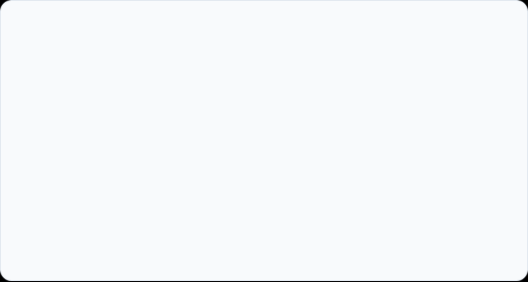
الفجوة البحثية
من خلال مراجعة الدراسات السابقة، تبين أنها تناولت موضوعات متعددة، مثل الاتصال المؤسسي، والتحول الرقمي، والانتماء، وتحليل المحتوى الرقمي، واستخدام وسائل التواصل الاجتماعي في التعليم العالي. إلا أن معظمها ركز على كل متغير بصورة منفصلة، ولم يدرس العلاقة بينها بشكل متكامل.
كما لم تتناول أي من الدراسات – في حدود ما اطلعت عليه – أثر استخدام منصات التواصل الجامعي الرسمية في تعزيز الانتماء المؤسسي والتواصل الفعال بين الطلاب والإدارة داخل البيئة الجامعية السعودية في إطار بحثي واحد.
ومن هنا جاءت أهمية البحث الحالي، إذ يسعى إلى سد هذه الفجوة من خلال دراسة العلاقة بين هذه المتغيرات، بما يسهم في دعم وتطوير استراتيجيات الاتصال المؤسسي الرقمي داخل الجامعات السعودية..

Slide 9
الإطار المنهجي
التفصيل والتطبيق في الدراسة | العنصر المنهجي
يعتمد البحث على المنهج الكمي لقياس أثر استخدام منصات التواصل الجامعي في تعزيز الانتماء المؤسسي والتواصل الفعال بين الطلاب والإدارة، من خلال جمع بيانات كمية وتحليلها إحصائيًا للكشف عن العلاقات بين متغيرات الدراسة | منهجية البحث
يستخدم البحث المنهج الوصفي المسحي لملاءمته لدراسة الظاهرة كما هي في الواقع، وجمع البيانات من عينة تمثل مجتمع الدراسة، وتحليل العلاقة بين المتغيرات دون التدخل فيها. | طريقة البحث
سيتم جمع البيانات باستخدام استبانة إلكترونية تُبنى في ضوء الأدبيات والدراسات السابقة، وتتكون من ثلاثة محاور رئيسة: استخدام منصات التواصل الجامعي والانتماء المؤسسي، والتواصل الفعال بين الطلاب والإدارة وسـتـقاس العبارات باستخدام مقياس ليكرت الخماسي، مع التحقق من صدق الأداة وثباتها وتحكيمها علميًا قبل تطبيقها. | أداة البحث

Slide 10
الإطار المنهجي
التفصيل والتطبيق في الدراسة | العنصر المنهجي
يتكون مجتمع الدراسة من جميع طلاب الجامعة محل الدراسة في المملكة العربية السعودية، باعتبارهم الفئة الأكثر ارتباطًا بموضوع البحث | مجتمع الدراسة والعينة
سيتم اختيار عينة عشوائية بسيطة يتراوح حجمها بين 250 و400 طالب وطالبة، بما يضمن تمثيل مجتمع الدراسة وتحقيق متطلبات التحليل الإحصائي | عينة الدراسة
يقتصر البحث على دراسة أثر استخدام منصات التواصل الجامعي الرسمية في تعزيز الانتماء المؤسسي والتواصل الفعال بين الطلاب والإدارة | الحدود الموضوعية
تقتصر الدراسة على الجامعة محل الدراسة في المملكة العربية السعودية | الحدود المكانية
سيتم تنفيذ الدراسة خلال العام الجامعي الذي تطبق فيه الدراسة بعد الحصول على الموافقات اللازمة وتطبيق أداة البحث | الحدود الزمنية

Slide 11
الإطار المنهجي
التفصيل والتطبيق في الدراسة | العنصر المنهجي
يلتزم البحث بالحفاظ على سرية وخصوصية بيانات المشاركين، وتكون المشاركة اختيارية، مع استخدام البيانات لأغراض البحث العلمي فقط، وإتاحة حق الانسحاب في أي وقت، والالتزام بالنزاهة العلمية وتوثيق جميع المراجع وفق APA | الاعتبارات اﻷخلاقية

Slide 12
قائمة المراجع وفق نظام APA
الإطار المنهجي
منى بنت عبدالعزيز الخنيني. (2019). أسلوب استخدام وسائل التواصل الاجتماعي الالكترونية وعلاقته بالانتماء لدى طالبات الجامعات بالسعودية. مجلة العلوم التربوية و الدراسات الإنسانية, 1(7), 312-342(
https://doi.org/10.55074/hesj.v1i7.80
Al-Saify, A., Al-Haays, A., & Al-Sharif, M. (2024). The use of social media and its relationship to National identity among university
students. Edelweiss Appl Sci Technol, 8(3), 1091-105.‏
https://doi.org/10.55214/25768484.v8i3.1091
Alshammari, M. M., Al-Mamary, Y. H., & Abubakar, A. A. (2024). Revolutionizing education: unleashing the power of social media in Saudi Arabian public universities. Humanities and Social Sciences Communications, 11(1), 1-12. -w
https://doi.org/10.1057/s41599-024-0331
Capriotti, P., & Zeler, I. (2023). Analysing effective social media communication in higher education institutions. Humanities and social sciences communications, 10(1), 1-13.
https://doi.org/10.1057/s41599-023-02187-8
Galioto, M., Pedone, F., Vantarakis, A., Tavares, P., & Bianco, A. (2025). The use of social networks in institutional communication at university: a prospective pattern for enhancing the sense of belonging among students. Frontiers in Communication, 10, 1523295.‏
https://doi.org/10.3389/fcomm.2025.1523295
Al-Saify, H., Aisha, F., Hashem, M., Osama, S., & Darwish, S. (2024). The Implementation of Higher Education Institutions to Dialogue Communication Principles via Twitter. Dirasat: Human & Social Sciences, 51(5).‏ https://www.researchgate.net/deref/https%3A%2F%2Fdoi.org%2F10.35516%2Fhum.v51i5.3721?_tp=eyJjb250ZXh0Ijp7ImZpcnN0UGFnZSI6InB1YmxpY2F0aW9uIiwicGFnZSI6InB1YmxpY2F0aW9uIn19

Slide 13
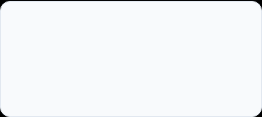
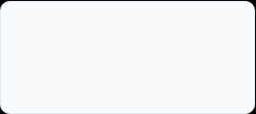
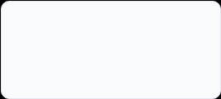

الخطة الزمنية لتنفيذ البحث
ملاحظة: تستغرق كل مرحلة من مراحل تنفيذ الدراسة مدة شهر واحد، ويبلغ إجمالي مدة تنفيذ الدراسة خمسة أشهر.
المرحلة الرابعة
المرحلة الثانية
إدخال البيانات وتحليلها بأستخدام اﻷساليب الاحصائية المناسبة وتفسير النتائج
بناء أداة الاستبانة وعرضها على المحكمين للتأكد من الصدق والثبات تطبيق الدراسة الاستطلاعية
المرحلة الخامسة
المرحلة الثالثة
المرحلة الأولى
استخلاص النتائج وصياغة التوصيات وكتابة التقرير النهائي.
جمع البيانات من أفراد عينة الدراسة
صياغة المقترح البحثي والإطار النظري واستعراض المراجع الأدبية.

Slide 14

شكراً لحسن استماعكم
كلية الإعلام والتسويق الرقمي
جامعة ميدأوشن - MidOcean University

